Slide 1

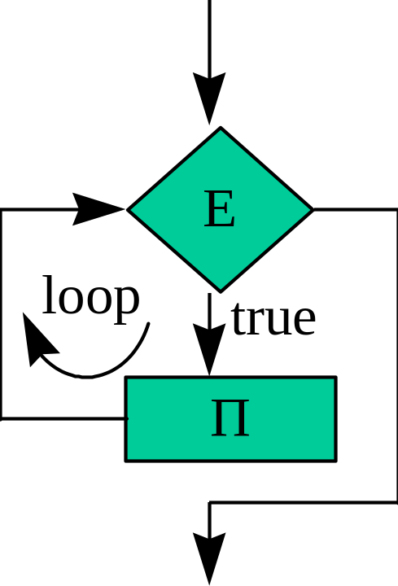
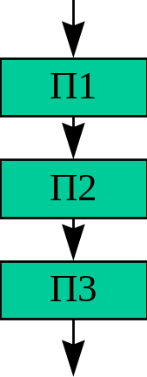
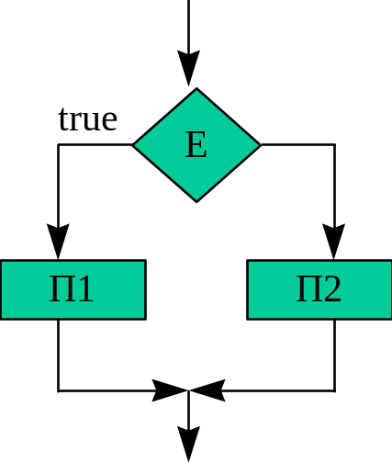
Εισαγωγή στον Προγραμματισμό
(Introduction to Programming)
(CEID_NY131)
Προτάσεις στην γλώσσα C
(Statements)
https://sites.google.com/view/i2art-of-programming
Πηγή: Μια Εισαγωγή στην Τέχνη του Προγραμματισμού
C Statements
In brief

Slide 2
Προτάσεις (Statements)
η πρόταση
  περιγράφει μια ενέργεια προς εκτέλεση
Κάθε πρόταση τελειώνει με το ;
Απλή πρόταση
Σύνθετη πρόταση
  Σύνολο προτάσεων που περικλείονται σε { }

Slide 3
Είδη προτάσεων – Παράδειγμα
#include <stdio.h>
int ch;
int numOfSpaces;
main(){
printf(“Δώσε μια πρόταση\n”);
ch = getchar();
while(ch != ‘\n’) {
if(ch = = ‘ ‘))
numOfSpaces++;
ch = getchar();
}
printf(“Ο αριθμός των κενών είναι %d\n”,numOfSpaces);
}
Προτάσεις δήλωσης
Πρόταση κλήσης συνάρτησης
Πρόταση ανάθεσης
Σύνθετη πρόταση
Πρόταση ελέγχου ροής

Slide 4
Δομημένος Προγραμματισμός
Η δομή του πηγαίου κώδικα θα πρέπει να μας βοηθά να κατανοήσουμε
τι κάνει το πρόγραμμα
Ο αναγνώστης του δομημένου πηγαίου κώδικα μπορεί εύκολα να κατανοήσει τι συμβαίνει όταν το πρόγραμμα εκτελείται.
Δεν χρησιμοποιούμε goto

Slide 5
Αναγνωσιμότητα Κώδικα
int max(int a, int b, int c)
{
if(a>b)
if(a>c)
return a;
else
return c;
else
if(b>c)
return b;
else
return c;
}
int max(int a, int b, int c)
{
if(a>b)
if(a>c)
return a;
else
return c;
else
if(b>c)
return b;
else
return c;
}
Ο κώδικας
αυτός οδηγεί
σε fail

Slide 6
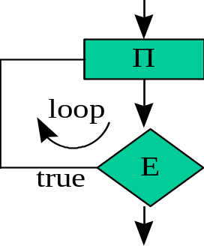
Προτάσεις ελέγχου ροής
(Control Flow Statements )
Διδάσκων: Κλεάνθης Θραμπουλίδης

Slide 7
Πρόταση while (1)
entry condition loop
while
while ( έκφραση )
πρόταση
false
έκφραση
true
Πρόταση
<
επόμενη πρόταση
>
7

Slide 8
Πρόταση for
for (έκφραση1 ; έκφραση2 ; έκφραση3 )
πρόταση
for (initialize ; test ; update )
πρόταση
for
έκφραση 1
false
έκφραση 2
έκφραση 3
true
πρόταση
<
επόμενη
πρόταση
>
8

Slide 9
Επιλογή loop
Αποφάσισε αν χρειάζεσαι entry-condition ή exit-condition.
Προτίμησε γενικά το entry-condition
for(initialize;test;update)
statement
initialize;
while(test) {
statement
update;
}
for (;test;) while(test)
9

Slide 10
Πρόταση switch (1)
switch (έκφραση) {
case σταθερά έκφραση 1 : πρόταση1
case σταθερά έκφραση 2: πρόταση2
:
default :
πρόταση3
}
10

Slide 11
Πρόταση goto
καταστρέφει την δόμηση του κώδικα
είναι πάντα εύκολο να γράφεις κώδικα χωρίς τη χρήση της
11

